Slide 1
Modelo MVC
Aplicaciones del lado del servidor

Slide 2
Patrón MVC
Problema
Resolver un problema parecido a algo que ya tenemos hecho, mejorar el aspecto de un programa, mejorar su algoritmo, etc.
Reutilización del código
Solución
Separar el código en varias partes que sean susceptibles de ser reutilizadas sin modificaciones

Slide 3
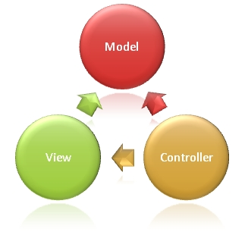
Patrón MVC
MVC: Modelo-Vista-Controlador
Es un patrón de arquitectura de las aplicaciones software
Separa la lógica de negocio de la interfaz de usuario
Descrito por primera vez en 1979 para Smalltalk
Facilita la evolución por separado de la lógica de negocios y la interfaz de usuario
Incrementa reutilización y flexibilidad

Slide 4
Patrón MVC
Determina que un sistema sea separado en tres capas
Modelo
Vista
Controlador
Su objetivo no es definir como separa las capas sino como deben interactuar
Separar responsabilidades
El modelo no conoce la vista
La vista no conoce al modelo
El controlador es el responsable de su comunicación

Slide 5
MVC: Frameworks
Java Swing
Java Enterprise Edition (J2EE)
XForms (Formato XML estándar del W3C para la especificación de un modelo de proceso de datos XML e interfaces de usuario como formularios web)
GTK+ (escrito en C, toolkit creado por Gnome para construir aplicaciones gráficas, inicialmente para el sistema X Window)
ASP.NET MVC Framework (Microsoft)
Google Web Toolkit (GWT, para crear aplicaciones Ajax con Java)
Apache Struts (framework para aplicaciones web J2EE)
Ruby on Rails (framework para aplicaciones web con Ruby)

Slide 6
MVC: Modelo-Vista-Controlador
Modelo (Modelo de datos)
Capa de acceso a dato
Reglas de negocio
Vista
Cualquier componente de la interfaz de un sistema que muestra o permite el ingreso de datos
Muestra la información generada por el Modelo
Java Server Faces: JSP o XHTML
ASP.NET : aspx, cshtml, vbhtml
Controlador
Conecta la vista y el modelo
Busca la información en el Modelo para generar la Vista
Envia la información de la vista al modelo
Java Server Faces: Managed Beans del sistema y las clases propias de JSF

Slide 7
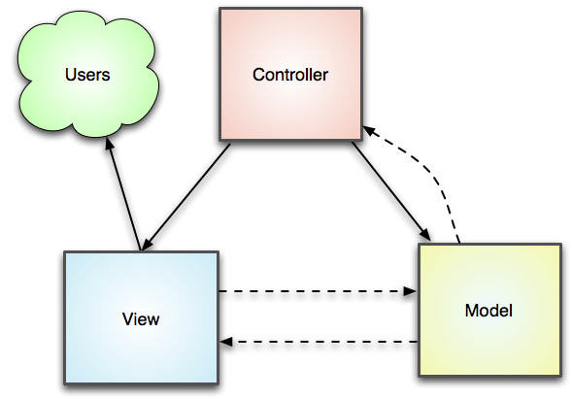
MVC: Aplicaciones Web
Vista
La página HTML (jsp, aspx, etc.)
Controlador
Código que obtiene datos dinámicamente y genera el contenido HTML
Servlets
Modelo
La información almacenada en una base de datos o en XML
Las reglas de negocio que transforman esa información
Enterprise JavaBeans

Slide 8
MVC: Java Swing
Modelo
El modelo lo realiza el desarrollador
Vista
Conjunto de objetos de clases que heredan de java.awt.Component
Controlador
El controlador es el thread de tratamiento de eventos, que captura y propaga los eventos a la vista y al modelo
Clases de tratamiento de los eventos
Clases anónimas que implementan interfaces EventListener
ActionListener, MouseListener, WindowListener, etc

